Slide 1
2D MAZE
VIDEO GAME
Un joculet pixelat

Slide 2
MOTIVATIE
Mereu am fost pasionat de jocuri video, in special cele cu un aer vechi si nostalgic.
Am ales sa fac un joc 2D cu o perspectiva “seen from above” avand ca focus central un caracter pixelat intr-un labirint.
Obiectivul principal este acela de a scapa din labirint gasind o cheie de aur care deschide usa de iesire
Acest joc este un prototip, asupra caruia intentionez sa intervin in viitor pentru a-l evolua intr-un “sand-box” game cu o harta generate automat folosind Perlin Noise
Am realizat acest joc utilizand clase, functii create de mine si functii predefinite in python. Am utilizat foarte mult biblioteca PyGame cu multe din utilitatile sale. De altfel am folosit si biblioteca Threading.

Slide 3
PROBLEME FUNDAMENTALE
01
02
03
04
URMARIREA ECRANULUI
MISCAREA ECRANULUI
ALTERNAREA ANIMATIEI
PERETII SOLIZI

Slide 4
01
URMARIREA ECRANULUI

Slide 5

PROBLEMA
Prima problema pe care am intampinat-o a fost gasirea ideii de a incadra cracterul nostru pe mijlocul ecranului si derularea hartii prin spatele acestuia pentru a oferi ideea de miscare.
SOLUTIA
Am depistat centrul ca fiind dimensiunile ecranului din care scadem dimensiunea caracterului, totul impartit la 2. Apoi harta am implementat-o printr-o matrice (unde cifrele reprezinta diverse materiale sau Tile-uri) din care, la fiecare moment de timp, ne selectam doar tile-urile necesare pentru afisarea ecranului in functie de pozitia jucatorului in harta.
Pozitia initiala este fix in centrul hartii.

Slide 6
02
MISCAREA ECRANULUI

Slide 7
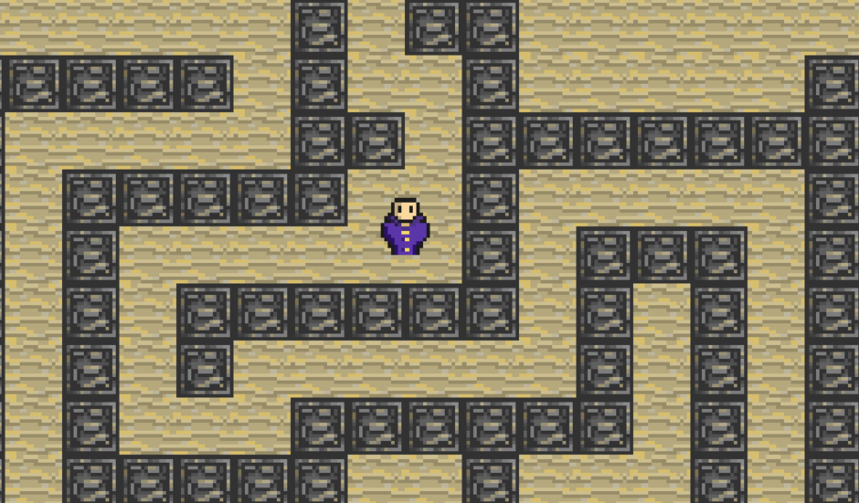
PROBLEMA
A doua problema intampinata a fost faptul ca in acest joc, player-ul, in realitate, nu se misca. Asa ca a trebuit sa implementez o solutie pentru a “muta” tot fundalul din spatele jucatorului in functie de butoanele apasate.

Slide 8
SOLUTIE
Pentru a rezolva aceasta problema, am creat doua variabile numite tileXMovement si tileYMovement.
De fiecare data cand una din tastele (W, A, S, D) sunt apasate, aceste doua variabile scad sau cresc cu un pas in functie de directia de deplasare. Odata ce una din ele ajunge sa treaca de dimensiunea unui Tile la dreapta, sau de 0 la stanga, acea variabila este resetata.
Cand desenam ecranul, de fiecare data adaugam aceste variabile la pozitia curenta a tile-urilor. Astfel, ecranul pare ca se misca, mai repede sau mai incet in functie de pasul ales. Pentru a nu ingreuna jocul, am pus functia “drawScreen” pe un Thread diferit.

Slide 9
03
ALTERNAREA ANIMATIEI

Slide 10




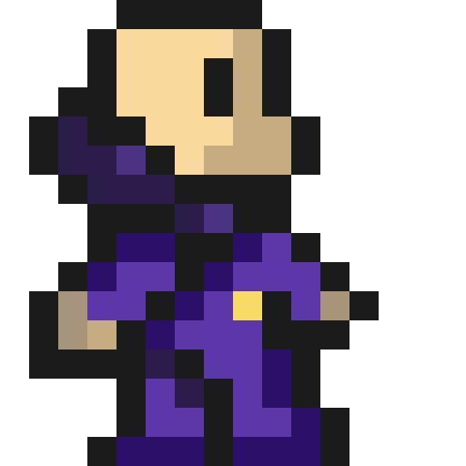
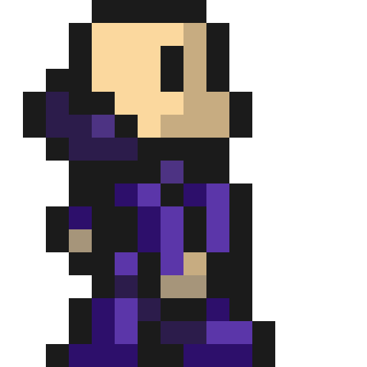
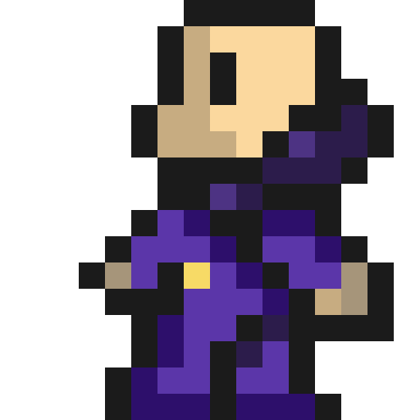
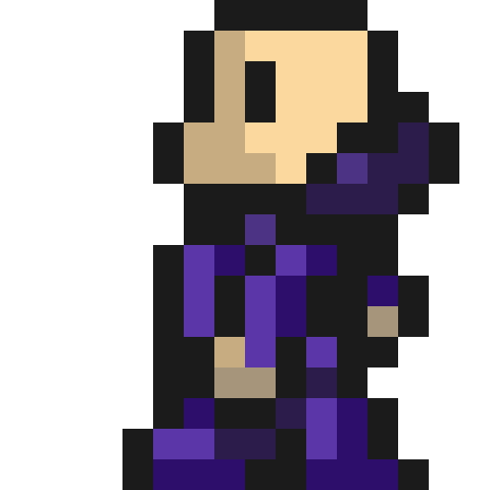
ALTERNAREA ANIMATIEI
Pentru a da impresia ca omuletul pixelat se misca, ar trebui ca acesta sa dea din maini si din picioare in timp ce isi schimba pozitia pe ecran. Solutia la care m-am gandit pentru a implementa aceasta “animatie” este una simpla. Am desenat 9 variante ale acestui caracter. Una pentru mers in fata cu piciorul stang, alta pentru cel drept, alte doua pentru dreapta, alte doua prntru stanga si la fel si pentru spate. O a 9-a pozitie a omuletului este cea neutra cand niciun buton nu este apasat si el sta cu fata catre ecran.
Am implementat o functie care creste o variabila pana la un anume changeRate, iar in functie de valoarea cestei variabile pe ecran este afisat fie o imagine a omuletului, fie cealalta, dand impresia ca merge.

Slide 11
04
PERETII SOLIZI

Slide 12
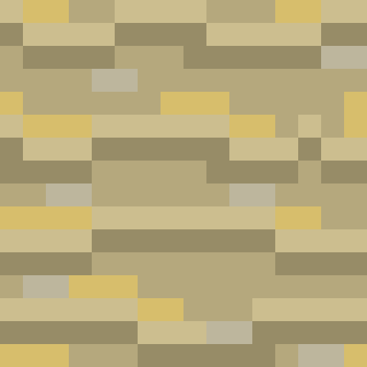
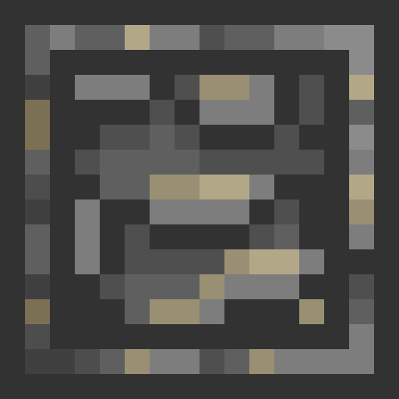

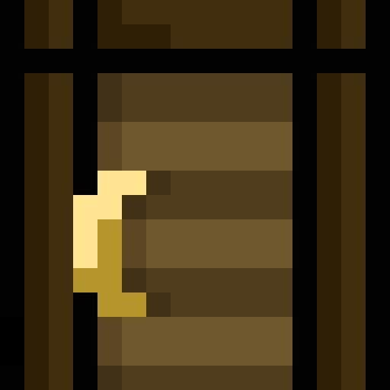
PROBLEMA
Pentru a crea acest joc, player-ul trebuie sa fie constrans de peretii labirintului pentru a nu putea sa umble nestingherit. De altfel, usa trebuie sa fie solida pe parcursul intregului joc, mai putin in cazul in care jucatorul nostru a obtinut cheia.
SOLUTIE
Aici solutia este una naturala. Unele blocuri, cum ar fi cele de nisip de pe jos nu sunt solide, se poate calca peste ele, altele sunt solide, cum ar fi peretii. Am implementat in clasa Tile, o variabila Boolean, numita isSolid. In functie de pozitia playerului, directia in care se deplaseaza (tasta apasata) si de variabile tileXMovement si tileYMovement, putem restrange cat de mult player-ul se poate apropia de un perete.
Cat despre usa de iesire, ea ramane solida pe parcursul jocului, iar odata ce playerul ia cheia (keyTaken == True), Tile-ul usii isi schimba “isSolid” in False.

Slide 13
VA MULTUMESC!
INTREBARI?

